Slide 1


“OpenRank杯”开源数字生态分析与应用创新赛
OpenMatch
智能开源贡献者与任务匹配系统
团队：API征服者队

Slide 2
01
项目背景
Contents
02
整体介绍
目录
03
细节介绍
04
发展战略
Notes:
下面我将从4个角度展开介绍。

Slide 3
项目背景
PART ONE
Notes:
首先，介绍一下项目背景。

Slide 4
背景
开源生态的快速发展
全球影响力：开源软件已成为现代软件开发的核心，中国在其中的贡献日益增加。
社区多样性：开源社区汇聚了来自不同背景的技术爱好者、学生、专业开发者等，形成了一个充满活力和创新的生态系统。
开源项目的挑战
项目背景
任务分配难题：随着项目规模扩大，如何高效分配任务给合适的贡献者成为关键问题。
新人融入困难：新贡献者难以找到适合自己的切入点，容易流失。
技能匹配不足：现有任务分配方式简单，难以全面评估贡献者的实际能力和兴趣。
项目目标
提升效率：通过构建知识图谱技术，实现更加精准的任务推荐，帮助开源项目更高效地完成工作。
促进成长：为每个贡献者提供个性化的技能分析报告和发展建议，助力他们在开源领域不断进步。
长期目标：构建完整的开源贡献者成长平台，涵盖技能培训、社交互动、职业规划，形成健康可持续发展的开源生态系统。

Slide 5
应用对象
开源项目维护者
管理与维护
提高分配效率
分析报告指导任务分配
优化
开源贡献者
选择和定位
注册申请
自身定位
优良任务筛选
有效对接
开源社区平台
推荐与评估
集成任务推荐
培养优秀人才
分析贡献者行为

Slide 6

市场痛点
贡献者
任务
结构性
矛盾
自身定位模糊
任务筛选难
信息不对称
需求匹配差
资源分配不均
反馈机制缺失

Slide 7
整体介绍
PART TWO
Notes:
接下来，我将对我们的系统做一个整体介绍。

Slide 8



模块介绍
数据获取和图谱构建
贡献者能力评价
实时任务推荐
量化评分：为各技能维度设定标准，生成详细评估报告。
可视化展示：使用EasyGraph技术用图表和仪表盘直观显示技能分布与发展趋势。
提升建议：提供个性化学习建议，指导贡献者针对性提升，增强竞争力。
交互知识图谱：基于贡献者与岗位的交互行为，实时构建交互知识图谱，反映贡献者偏好。
动态个性化推荐：借助fDeepFM和GRU算法，捕捉用户行为的时间依赖性，动态调整推荐，确保精准匹配和市场适应性。
数据收集：利用OpenDigger挖掘和分析开源项目的贡献者数据。
知识图谱构建：使用NLP和机器学习构建贡献者技能图谱或项目任务知识图谱。

Slide 9

细节介绍
PART THREE
Notes:
接下来我将详细介绍我们的平台建设。

Slide 10









具体方案
能力评价
数据解析
贡献者
能力画像
OpenDigger
正则表达式
实体识别
关系处理
噪声过滤
数据脱敏
评价模型
基本数据
行为数据
层次分析
评分量化
能力画像
发展趋势
学习建议
综合实力
个人能力
能力定位
文字内容
文字内容
文字内容
任务指导
发展建议

Slide 11
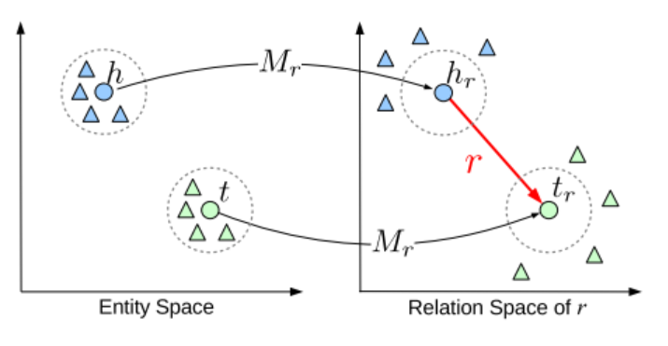
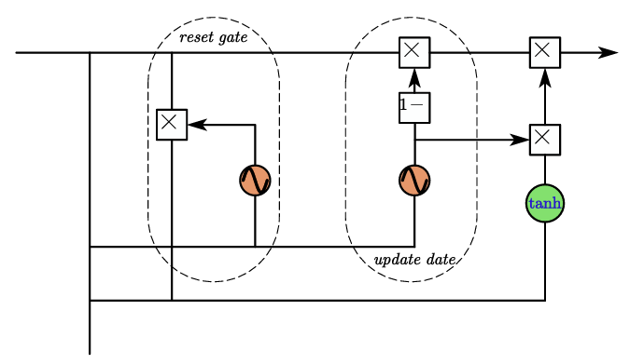
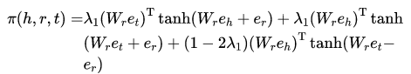
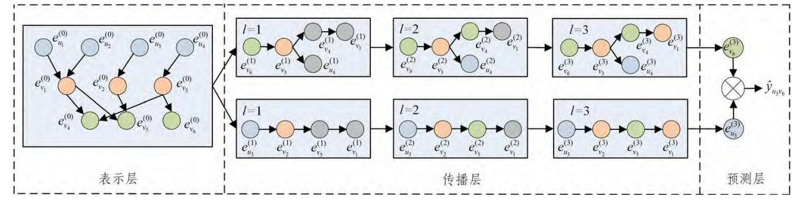
具体方案
实时智能推荐引擎
前期
中期
后期
TransR
用户
交互
达到系统
阈值
图注意力机制
反馈机制
反馈机制
GRU模型
捕获兴趣变化趋势
规则化匹配方法
冷启动
数据稀疏
交互信息少
兴趣周期变化
fDeepFM模型推荐
Notes:
图注意力机制

Slide 12
发展战略
PART FOUR

Slide 13
发展战略
提升任务匹配精度
扩展多平台支持
智能推荐最适合的任务，减少分配时间，提高贡献者参与度和项目开发效率。
覆盖更多开源平台，如Gitee、Bitbucket，服务更广泛的开源社区。
发展
战略
发展
展望
应用
价值
助力新人快速融入
构建社交互动平台
提供清晰的任务入口和个性化成长路径，降低入门门槛，增强新人的归属感。
促进贡献者交流与合作，形成良好的开源文化氛围，推动长期发展。

Slide 14
第十五届中国大学生服务外包创新创业大赛
感谢观看
团队：API征服者队

